Slide 1
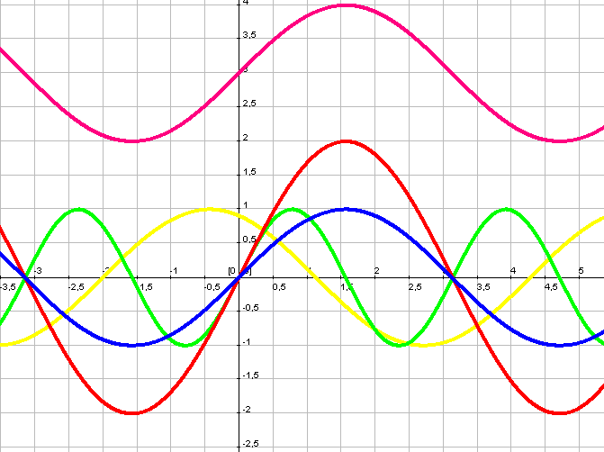

GRAFY ZLOŽENÝCH GONIOMETRICKÝCH FUNKCIÍ

Slide 2
y = a.sin(b.x + c) + d
Mení obor hodnôt
Mení periódu
Posun po osi x o –c/b
Posun po osi y o +d

Slide 3
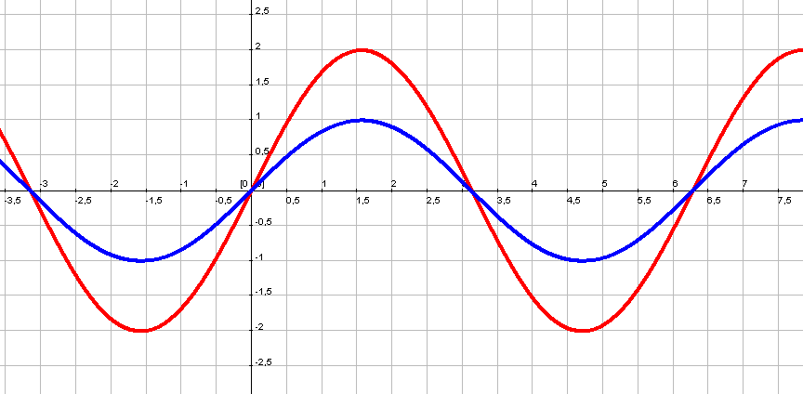
Pr.1: Načrtni graf funkcie y = 2.sin x
y=a.sin x
Násobí hodnotu funkcie v každom bode definičného oboru
H_{f}=<-2,2>
y=2.sin x
y=sin x
H_{f}=<-1,1>
precvič

Slide 4
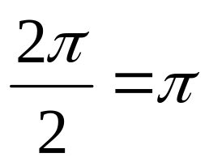
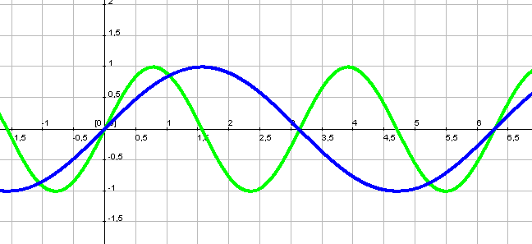
Pr.2: Načrtnite graf funkcie y = sin 2x
y=sin b.x
Mení periodu funkce, najmenšiu periódu vypočítáme zo vzťahu 2.π/b
Perióda funkcie
y=sin 2.x
y=sin x

Slide 5
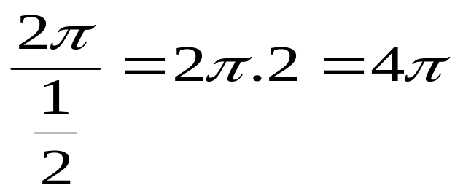
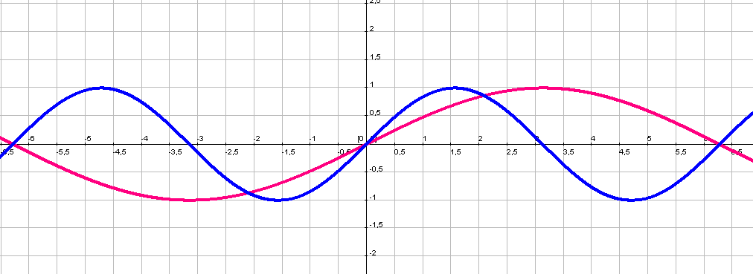
Pr.3:
Načrtnite graf funkcie y = sin 0,5x
Perióda funkce:
y=sin b.x
y=sin x
y=sin 0,5 x
precvič

Slide 6
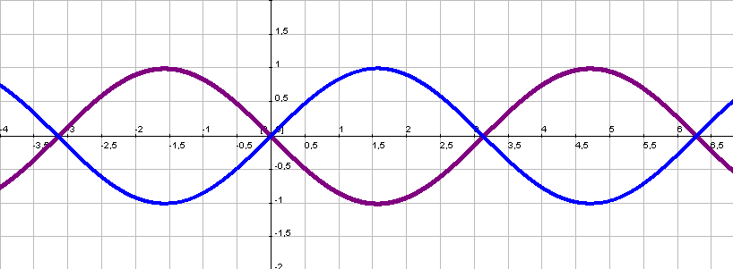
Pr.4:
Načrtnite graf funkcie y = sin (x+π)
y=sin (x + c)
Posunutie grafu po osi x v opačnom smere k c
precvič

Slide 7
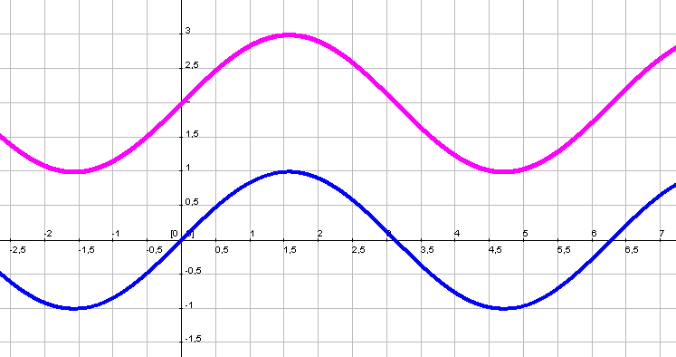
Pr.5:
Načrtnite graf funkcie y = sin x + 2
y=sin x + d
Posunutie grafu po osi y v smere d
y=sin x + 2
precvič

Slide 8
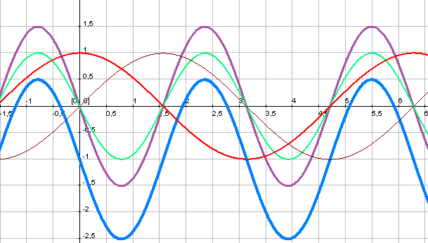
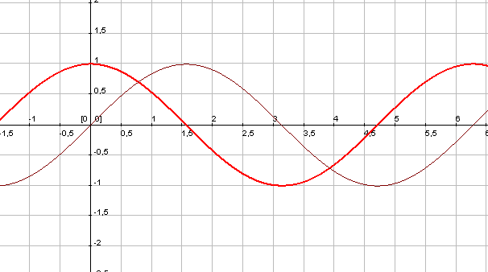
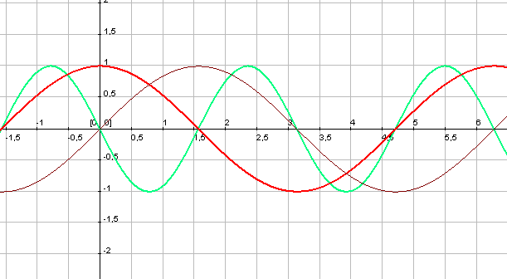
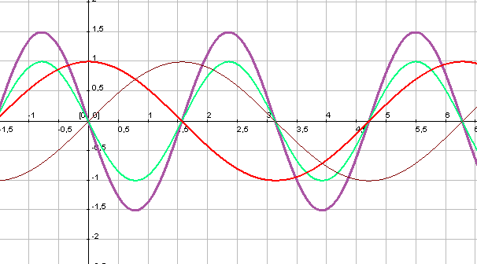
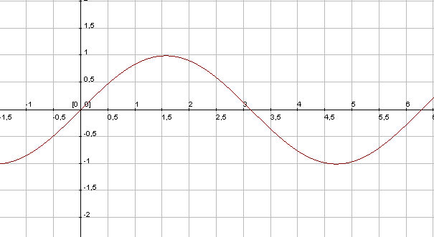
5. Načrtněte graf funkce
y = 1,5.sin (2.x+π)-1
Příklad:
Vytýkáním v závorce upravíme do tvaru:
y=1,5.sin 2.(x+π/2)-1
Postupně načrtneme grafy funkcí:
y=sin x
-π/2
y=sin(x+π/2)
y=sin 2.(x+π/2)
y=1,5.sin2.(x+π/2)
y=1,5.sin2.(x+π/2)-1
PROCVIČ

Slide 9
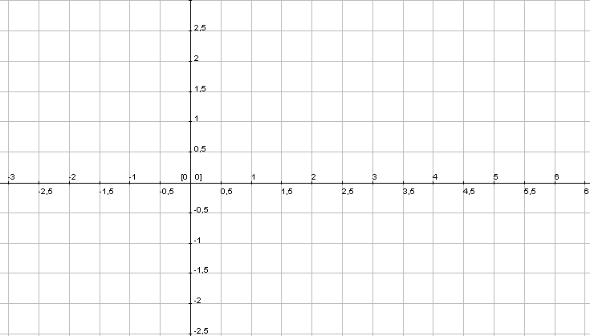
Precvič
Načrtnite grafy nasledujúcich funkcií:
y= 0,5.sin x
y= 3.sin x
y= = -sin x
y= -2.sin x
y= |0,5.sin x|
späť

Slide 10
y= sin 2,5.x
y= sin 0,5.x
y= = -sin 3.x
y= |sin 2.x|
späť

Slide 11
y= sin (x-1)
y= sin (x-π/4)
y= = -sin (x+π)
?!
y= |sin (2x-2)|
späť

Slide 12
y= sin x - 2
y= sin x +3
y= = -sin x + 1,5
y= |sin 2.x|+1
späť

Slide 13
KONTROLA
y= 2.sin (2x – 2)+3
y= 0,5.sin (x +π)-1
y= = -(sin x + 1,5)

Slide 14

K zamyšlení
Získané dovednosti a znalosti využij
ke konstrukci grafů funkcí cos x, tg x, cotg x.
Jak zjistíte souřadnice průsečíků
grafů funkcí s osami x a y.

